Slide 1

Análisis e Interpretación de Datos
Raúl V. Ramírez Velarde
TEMA 8. Pruebas de Hipótesis
Universidad Internacional de La Rioja

Slide 2
Pruebas de Hipótesis
Dr. Raúl Ramírez Velarde
Gracias a Cris Montes, Instituto Tecnológico de Tijuana

Slide 3
Hipótesis estadística
Afirmación de lo que creemos sobre una población. Por lo general se refiere a los parámetros de la población acerca de la cual se quiere hacer la afirmación.
Prueba de hipótesis
Prueba, test o contraste de hipótesis es una técnica estadística que se sigue para decidir si rechazamos o no una hipótesis estadística en base a la información de una muestra.

Slide 4
Pasos para Pruebas de Hipótesis
Plantear las hipótesis. Por ejemplo:
Ho : μ1 - μ2 = 0
H1 : μ1 - μ2 ≠ 0
Establecer el nivel de significación α = 0.05
Aplicar el estadístico de prueba, previo comprobación de supuestos como la distribución de la población, igualdad de varianzas, etc.
Establecer regla de decisión
Sacar la conclusión

Slide 5
Plantear hipótesis
Para este fin se plantea:
Una hipótesis Nula (H0): Formulada con el único propósito de rechazarla o invalidarla, de la no diferencia, del no cambio, de que no es bueno, de la no asociación (independencia), etc.
Una hipótesis alternativa (H1): Es la hipótesis que difiere de la hipótesis nula y es básicamente lo que se esta observando
si H₀ plantea igualdad, H₁ planteará >, <, ó ≠

Slide 6
Contraste de hipótesis
Planteadas H₀ y H₁ se procederá a contrastarlas pero para ello debe fijarse las reglas de decisión.
Suponiendo que una hipótesis particular es cierta pero los resultados hallados en una muestra aleatoria difieren notablemente de lo esperado entonces diremos que las diferencias observadas son significativas y nos veremos inclinados a rechazar la hipótesis o al menos a no aceptarla pero cabe la posibilidad de equivocarnos.

Slide 7
Grado de confianza y nivel de significación
Grado de confianza: Probabilidad de que no me equivoco al no rechazar Ho verdadero generalmente es de 95%, puede ser 90%, 99%, etc.
Nivel de significación (α): Probabilidad de equivocarme y rechazar Ho cuando Ho es verdadero, generalmente se usa valor de 0.05, máximo 0.10 puede ser 0.01 ó menos en casos especiales.

Slide 8
REGLAS DE DECISIÓN
Grado de confianza
Significación
Area de no rechazo de Ho
α= 0.05
área de rechazo de Ho
Z
t
F
x²
Grado de confianza : 90% 95% 99%
z_{α} :1.28 1.645 2.33
Estadísticos de prueba
Contraste de cola derecha x ≥ μ

Slide 9
REGLAS DE DECISIÓN
Grado de confianza
Significación
α= 0.05
área de rechazo de Ho
Area de no rechazo de Ho
Z
t
F
x²
Grado de confianza : 90% 95% 99%
z_{α} :-1.28 -1.645 -2.33
Estadísticos de prueba
Contraste de cola izquierda x ≤ μ

Slide 10
Grado de confianza
Significación
- α/2= 0.025
área de rechazo de Ho
Área de no rechazo de Ho
α/2= 0.025
área de rechazo de Ho
Z
t
F
x²
Grado de confianza : 90% 95% 99%
z_{α/2} : 1.64 1.96 2.58
Estadísticos de prueba
Contraste de dos colas x ≠ μ

Slide 11
PRUEBA DE HIPOTESIS PARA MEDIA DE UNA SOLA POBLACION
Ho : μ1 = 30
H1 : μ1 ≠ 30
Supuesto distribución normal
varianza poblacional
conocida desconocida

Slide 12
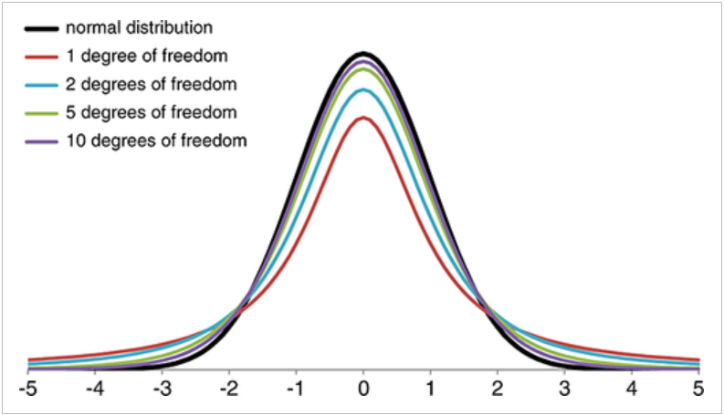
T-student tiene la col mas
pesada
La t de Student se usa siempre cuando no se conoce la desviación estándar de la población.
Si la muestra es muy pequeña, también se usa la t de Student para tomar en cuenta la variabilidad de la muestra

Slide 13
















¿Cuando Rechazar la Hipótesis Nula?
$$\text{z}\text{est}$$
$$\text{−}\text{z}\text{c}$$
$$\text{z}\text{c}\text{rit}$$
$$Cuando Z_{est}>z_{crit}, rechazar Ho$$
$$o cuando p−value<α, rechazar Ho$$
$$Cuando Z_{est}<z_{crit}, acetar Ho$$
$$o cuando p−value>α, aceptar Ho$$
20
$$x$$
X
$$p−value$$
$$α$$
$$e$$
$$e$$
$$α=10\%$$
$$\text{z}\text{est}$$
$$\text{−}\text{z}\text{c}$$
$$\text{z}\text{c}\text{rit}$$
20
$$x$$
X
$$p−value$$
$$α$$
$$e$$
$$e$$
$$α=5\%$$

Slide 14

EJEMPLO 1
PRUEBA DE UNA SOLA MUESTRA CON RESPECTO A UNA SOLA MEDIA (VARIANZA CONOCIDA)
Una empresa eléctrica fabrica focos que tienen una duración que se distribuye de forma aproximadamente normal con una media de 800 horas y una desviación estándar de 40 horas. Pruebe la hipótesis de que µ≠800 horas si una muestra aleatoria de 30 focos tiene una duración promedio de 788 horas. Utilice un nivel de significancia de 0.04.
Datos
H₀: µ=800 H₁: µ≠800
σ=40 horas
X=788
Significancia=0.04

Slide 15

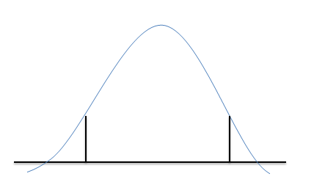


Solución
Valor de Z con una significancia de 0.04 (doble cola) Z=±2.064
Con la resolución del ejercicio se llega a la conclusión de que la duración media de los focos si corresponde a 800 horas por lo que la hipótesis nula es aceptada.
$$\frac{α}{2}=0.02$$
$$\frac{α}{2}=0.02$$
Zona de aceptacion
Zona de Rechazo
Zona de Rechazo
z=-2.064
z=2.064
z=-1.64

Slide 16
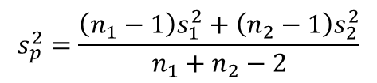
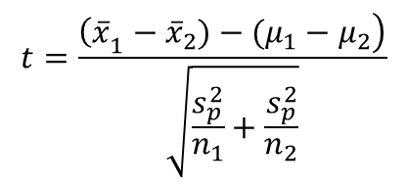

COMPARACIÓN DE DOS MEDIAS INDEPENDIENTES
Ho : μ1 - μ2 = 0
H1 : μ1 - μ2 ≠ 0
En la práctica el valor de varianzas poblacionales se desconoce y las varianzas muéstrales siempre tienen pequeñas diferencias por ello se saca la varianza mancomunada.
$$s_{p}^{2}=\frac{\left(n_{1}−1\right)s_{1}^{2}+\left(n_{2}−1\right)s_{2}^{2}}{n_{1}+n_{2}−2}$$
$$t=\frac{\left.{\left(\overline{x}\right.}_{1}−{\overline{x}}_{2})−(μ_{1}−μ_{2}\right)}{\sqrt{\frac{s_{p}^{2}}{n_{1}}+\frac{s_{p}^{2}}{n_{2}}}}$$
$$df=n_{1}+n_{2}−2$$

Slide 17
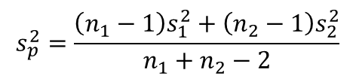
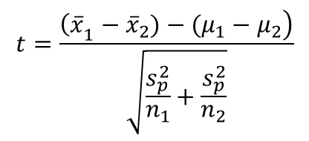
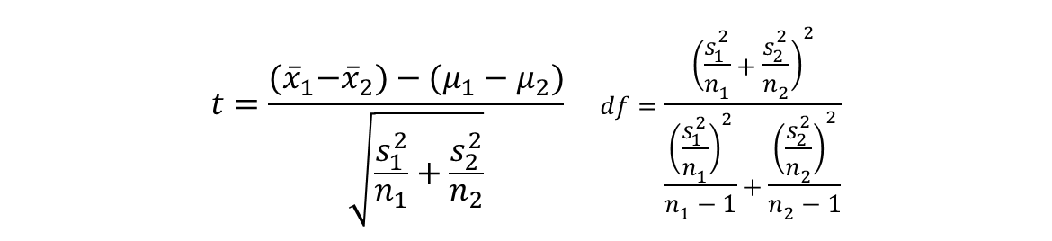

Las varianzas se suponen iguales en ambas muestras:
$$s_{p}^{2}=\frac{\left(n_{1}−1\right)s_{1}^{2}+\left(n_{2}−1\right)s_{2}^{2}}{n_{1}+n_{2}−2}$$
$$t=\frac{\left.{\left(\overline{x}\right.}_{1}−{\overline{x}}_{2})−(μ_{1}−μ_{2}\right)}{\sqrt{\frac{s_{p}^{2}}{n_{1}}+\frac{s_{p}^{2}}{n_{2}}}}$$
$$df=n_{1}+n_{2}−2$$
Las varianzas se suponen diferentes en ambas muestras:
$$t=\frac{{(\overline{x}}_{1}−{\overline{x}}_{2})−(μ_{1}−μ_{2})}{\sqrt{\frac{s_{1}^{2}}{n_{1}}+\frac{s_{2}^{2}}{n_{2}}}} df=\frac{{\left(\frac{s_{1}^{2}}{n_{1}}+\frac{s_{2}^{2}}{n_{2}}\right)}^{2}}{\frac{{\left(\frac{s_{1}^{2}}{n_{1}}\right)}^{2}}{n_{1}−1}+\frac{{\left(\frac{s_{2}^{2}}{n_{2}}\right)}^{2}}{n_{2}−1}}$$

Slide 18
Ejemplo 2
Se lleva a cabo un experimento para comparar el desgaste por abrasivo de dos diferentes materiales laminados. Se prueban 12 piezas del material 1 mediante la exposición de cada pieza a una maquina para medir el desgaste. 10 piezas del material 2 se prueban de manera similar. En cada caso, se mide la profundidad del desgaste. Las muestras del material 1 dan un desgaste promedio de 85 unidades con una desviación estándar muestral de 4, mientras que las muestras del material 2 dan un promedio de 81, desviación estándar muestral de 5. ¿Podemos concluir con un nivel de significancia del 0.05 que el desgaste abrasivo del material 1 excede el del material 2 en 2 unidades?

Slide 19
Solución:
Representemos con µ₁ y µ₂ las medias poblacionales
del desgaste abrasivo para el material 1 y 2,
respectivamente.
H₀: µ₁ - µ₂ = 2
H₁: µ₁ - µ₂ ≠ 2 (Doble cola)
α = 0.05
Región critica: con v= 12+10-2=20 grados de libertad
t > 2.086
Las regiones criticas unilaterales rechaza a H₀: µ₁ - µ₂ = d₀ cuando t > t_{α,n₁+n₂-2}

Slide 20

Cálculos misma desviación estándar ambas muestras:
De aquí:
= 4.478,
= 1.04
$$df=12+10−2=20$$
P = P(T>1.04) ≈ 0.155. p-value=0.155x2=0.31
Decisión: No rechazar H₀. Somos incapaces de concluir que el desgaste abrasivo del material 1 excede el del material 2 en mas de dos unidades

Slide 21
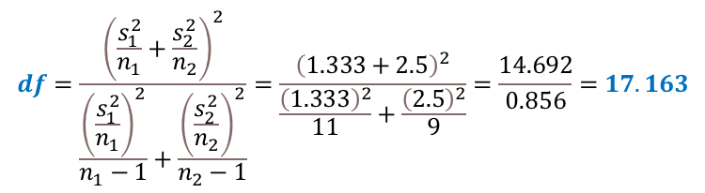

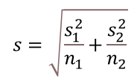

Cálculos diferente desviación estándar ambas muestras:
De aquí:
$$s=\sqrt{\frac{s_{1}^{2}}{n_{1}}+\frac{s_{2}^{2}}{n_{2}}}$$
= $\sqrt{3.833}$=1.958,
$$t=\frac{\left(85−81\right)−2}{1.958}$$
= 1.0214
$$df=\frac{{\left(\frac{s_{1}^{2}}{n_{1}}+\frac{s_{2}^{2}}{n_{2}}\right)}^{2}}{\frac{{\left(\frac{s_{1}^{2}}{n_{1}}\right)}^{2}}{n_{1}−1}+\frac{{\left(\frac{s_{2}^{2}}{n_{2}}\right)}^{2}}{n_{2}−1}}=\frac{{\left(1.333+2.5\right)}^{2}}{\frac{{\left(1.333\right)}^{2}}{11}+\frac{{\left(2.5\right)}^{2}}{9}}=\frac{14.692}{0.856}=17.163$$
P = P(T>1.02) ≈ 0.1607. p-value= 0.1607x2=0.3214.
Decisión: No rechazar H₀. Somos incapaces de concluir que el desgaste abrasivo del material 1 excede el del material 2 en mas de dos unidades

Slide 22
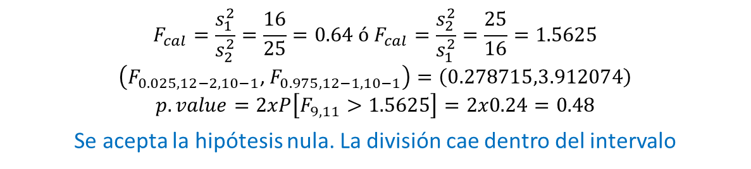
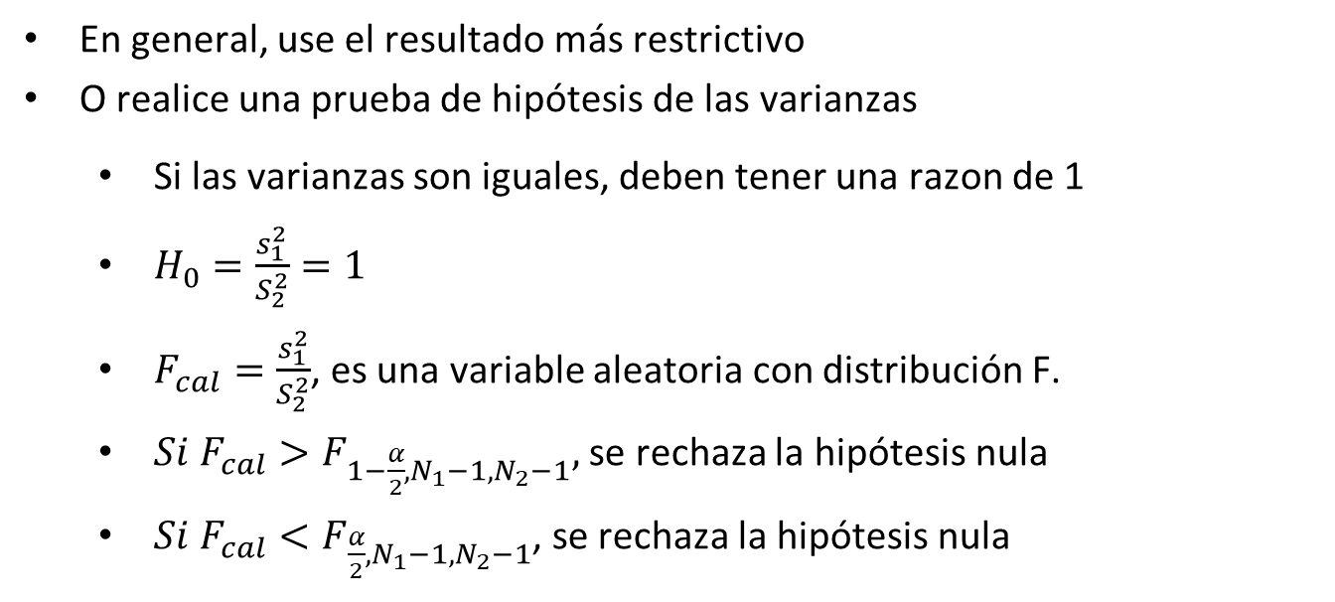
¿Cómo saber cual prueba usar?
En general, use el resultado más restrictivo
O realice una prueba de hipótesis de las varianzas
Si las varianzas son iguales, deben tener una razon de 1
$H_{0}=\frac{s_{1}^{2}}{S_{2}^{2}}=1$
$F_{cal}=\frac{s_{1}^{2}}{S_{2}^{2}}$, es una variable aleatoria con distribución F.
$Si F_{cal}>F_{1−\frac{α}{2},N_{1}−1,N_{2}−1},$se rechaza la hipótesis nula
$Si F_{cal}<F_{\frac{α}{2},N_{1}−1,N_{2}−1}$, se rechaza la hipótesis nula
$$F_{cal}=\frac{s_{1}^{2}}{s_{2}^{2}}=\frac{16}{25}=0.64 ó F_{cal}=\frac{s_{2}^{2}}{s_{1}^{2}}=\frac{25}{16}=1.5625$$
$$\left(F_{0.025,12−2,10−1}\text{, }F_{0.975,12−1, 10−1}\right)=\left(0.278715,3.912074\right)$$
$$p.value=2xP\left[F_{9,11}>1.5625\right]=2x0.24=0.48$$
Se acepta la hipótesis nula. La división cae dentro del intervalo

Slide 23
Prueba de Hipotesis en R Una Sola Muestra
Probar si un conjunto de datos tiene una media diferente de μ=1
x = rnorm(10)# μ=0, σ=1,n=10
#Prueba de dos colas si la media es 1
> t.test(x, mu = 1)
One Sample t-test
data: x
t = -4.552, df = 9, p-value = 0.001382
alternative hypothesis: true mean is not equal to 1
95 percent confidence interval:
-1.1285465 0.2847164
sample estimates:
mean of x
-0.4219151

Slide 24
Prueba de Hipotesis en R Una Sola Muestra
Probar si un conjunto de datos tiene una media diferente de μ=0
x = rnorm(10)# μ=0, σ=1,n=10
#Prueba de dos colas si la media es 0
> t.test(x, mu = 0)
One Sample t-test
data: x
t = -1.3507, df = 9, p-value = 2x0.1049 = 0.2098
alternative hypothesis: true mean is not equal to 0
95 percent confidence interval:
-1.1285465 0.2847164
sample estimates:
mean of x
-0.4219151

Slide 25
Prueba de Hipotesis en R Una Sola Muestra
Probar si un conjunto de datos tiene una media diferente de μ=0 de una sola cola
x = rnorm(10)# μ=0, σ=1,n=10
#Prueba de dos colas si la media es mayor a 0
> t.test(x, mu = 0,alternative='greater')
One Sample t-test
data: x
t = -1.3507, df = 9, p-value = 0.8951
alternative hypothesis: true mean is greater than 0
95 percent confidence interval:
-0.9945257 Inf
sample estimates:
mean of x
-0.4219151

Slide 26
Parámetros de t.test
var.equal = FALSE – If the var.equal instruction is set to TRUE, the variance is considered to be equal and the standard test is carried out. If the instruction is set to FALSE (the default), the variance is considered unequal and the Welch two-sample test is carried out.
mu = 0 – If a one-sample test is carried out, mu indicates the mean against which the sample should be tested.
alternative = “two.sided” – It sets the alternative hypothesis. The default value for this is “two.sided” but a greater or lesser value can also be assigned. You can abbreviate the instruction.
conf.level = 0.95 – It sets the confidence level of the interval (default = 0.95).

Slide 27

Prueba de Hipotesis en R Dos Muestras
Probar si un conjunto de datos tiene una media diferente de μ=1
x = rnorm(10)# μ=0, σ=1,n=10
y = rnorm(10)# μ=0, σ=1,n=10
#Prueba de dos colas si las medias de x y son iguales. Ahora var.equal = TRUE
> t.test(x, y, var.equal = TRUE)
Two Sample t-test
data: x and y
t = -0.95415, df = 18, p-value = 0.3526
alternative hypothesis: true difference in means is not equal to 0
95 percent confidence interval:
-1.5545474 0.5835267
sample estimates:
mean of x mean of y
-0.4219151 0.0635953
$$t=\frac{{(\overline{x}}_{1}−{\overline{x}}_{2})−(μ_{1}−μ_{2})}{\sqrt{\frac{s_{p}^{2}}{n_{1}}+\frac{s_{p}^{2}}{n_{2}}}}$$
$$s_{p}^{2}=\frac{\left(n_{1}−1\right)s_{1}^{2}+\left(n_{2}−1\right)s_{2}^{2}}{n_{1}+n_{2}−2}$$
$$df=n_{1}+n_{2}−2$$

Slide 28

Prueba de Hipotesis en R Dos Muestras
Probar si un conjunto de datos tiene una media diferente de μ=1
x = rnorm(10)# m=0, s=1,n=10
y = rnorm(10)# m=0, s=1,n=10
#Prueba de dos colas si las medias de x y son iguales. Por defecto var.equal = FALSE
> t.test(x, y)
Welch Two Sample t-test
data: x and y
t = -0.95415, df = 16.971, p-value = 0.3534
alternative hypothesis: true difference in means is not equal to 0
95 percent confidence interval:
-1.5592145 0.5881938
sample estimates:
mean of x mean of y
-0.4219151 0.0635953
$$t=\frac{{(\overline{x}}_{1}−{\overline{x}}_{2})−(μ_{1}−μ_{2})}{\sqrt{\frac{s_{1}^{2}}{n_{1}}+\frac{s_{2}^{2}}{n_{2}}}}$$
$$df=\frac{{\left(\frac{s_{1}^{2}}{n_{1}}+\frac{s_{2}^{2}}{n_{2}}\right)}^{2}}{\frac{{\left(\frac{s_{1}^{2}}{n_{1}}\right)}^{2}}{n_{1}−1}+\frac{{\left(\frac{s_{2}^{2}}{n_{2}}\right)}^{2}}{n_{2}−1}}$$

Slide 29

Realicemos un resumen de lo que hemos aprendido hasta ahora.
Hagamos una PPTX de una pagina con un resumen de la clase:
https://docs.google.com/drawings/d/1tC4i7Dob8sio8hJNGJNkez63lG6Ib1e-kyB7mI-aYjc/edit?usp=sharing

Slide 30

www.unir.net

